Slide 1

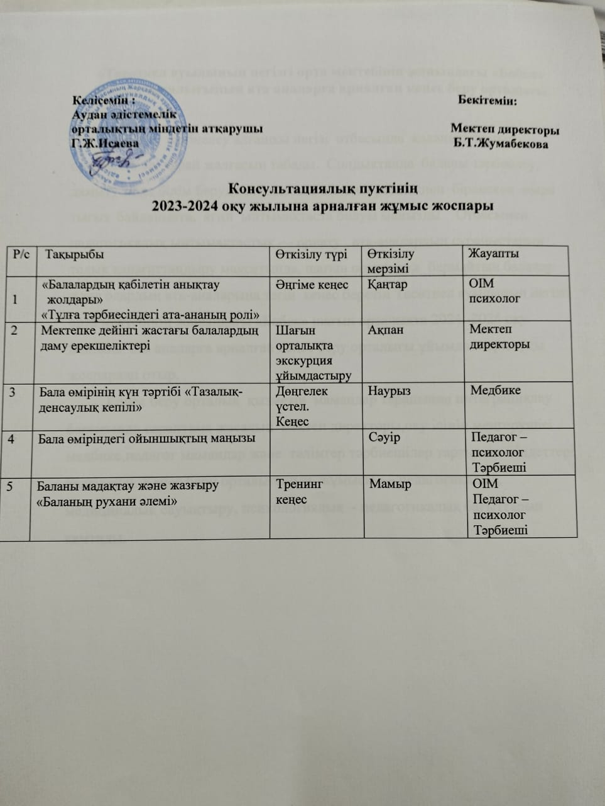
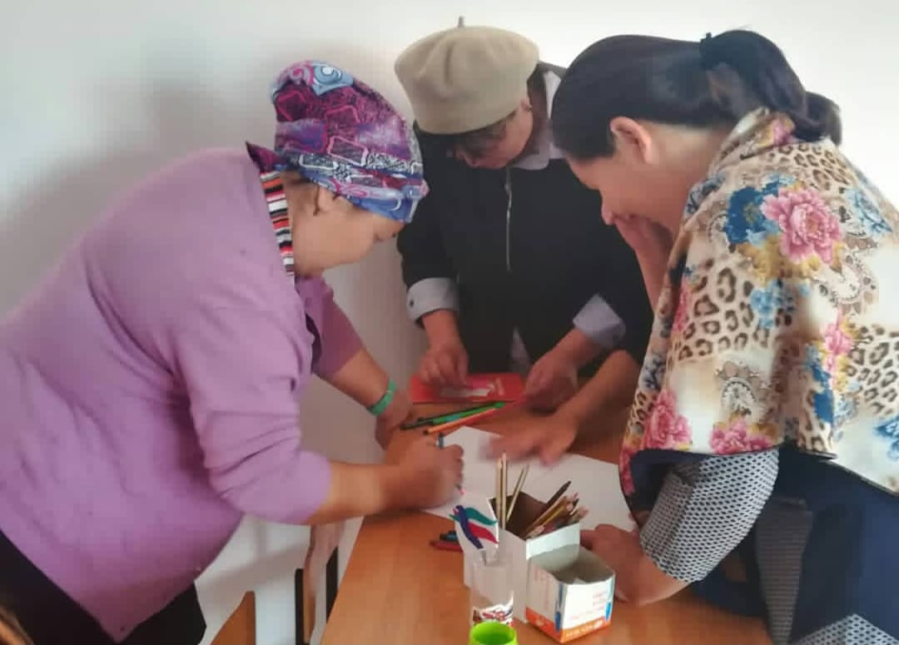
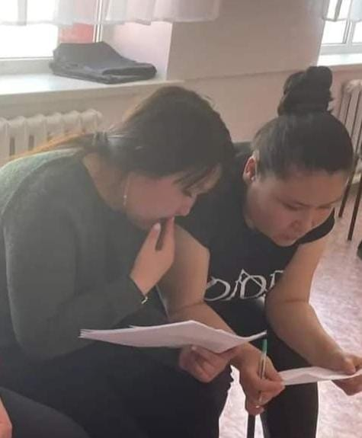
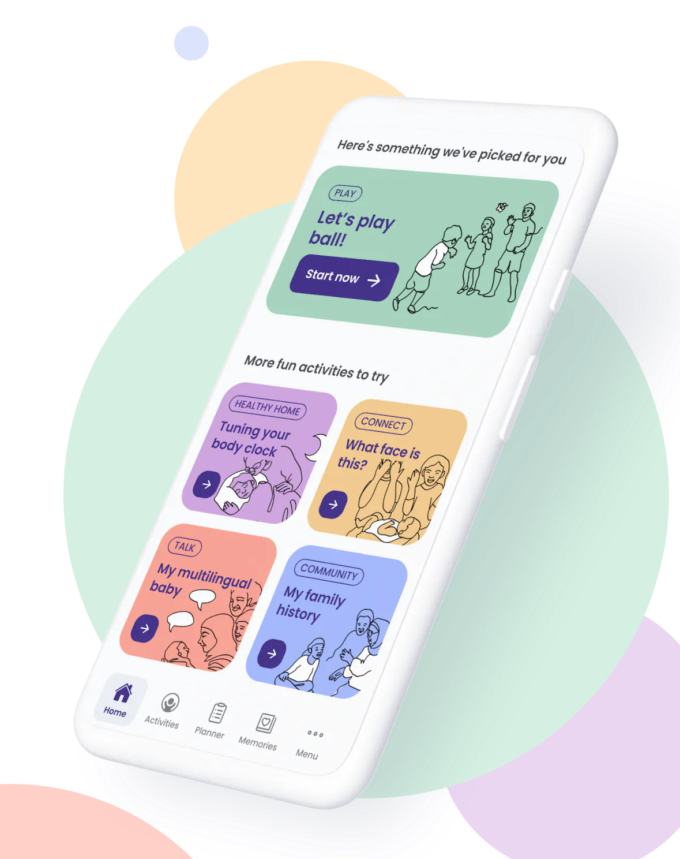
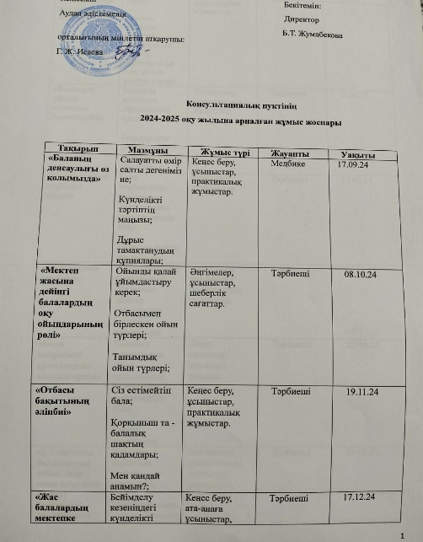
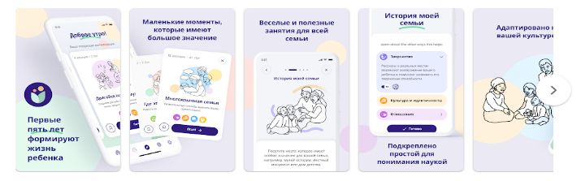
Мини-центр “Бөбек” при школе основная средняя школа села Тасоткель работа консультационного пункта
Совместное творчество с родителями
Консультация для родителей
«Как справиться с капризами ребенка?»
Использование педагогами контента приложения в работе консультационных пунктов

Slide 2
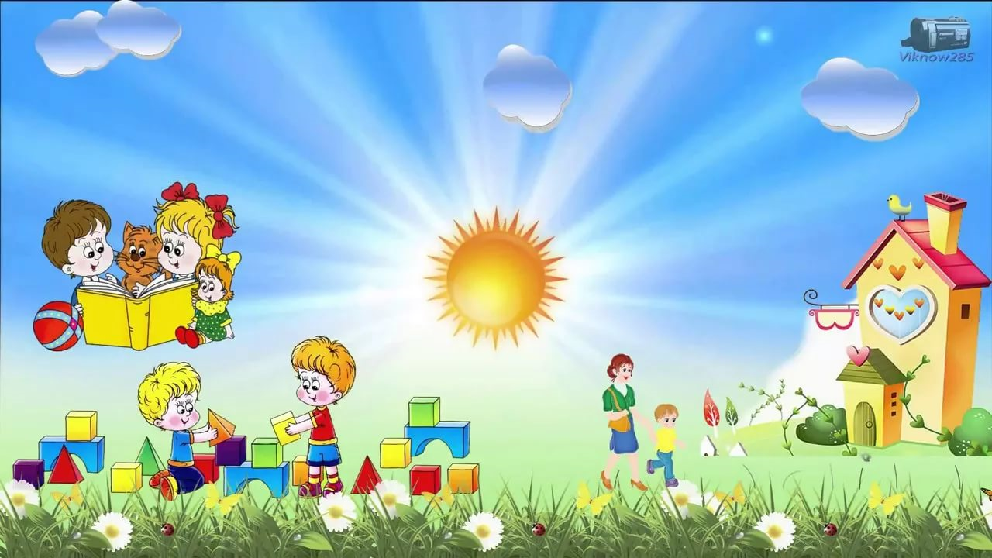
Спасибо за внимание!

